Slide 1
Generare Automată de Unit Teste pentru Aplicații React
Coordonator științific
Conf. Dr. Mădălina Răschip
Absolvent
Oana Juravle
Sesiunea iulie, 2019

Slide 2
Cuprins
Descrierea Problemei
Contribuții proprii
Tehnologii
Generarea unit testelor folosind react-unit-test-generator
Rezultate
Concluzii

Slide 3
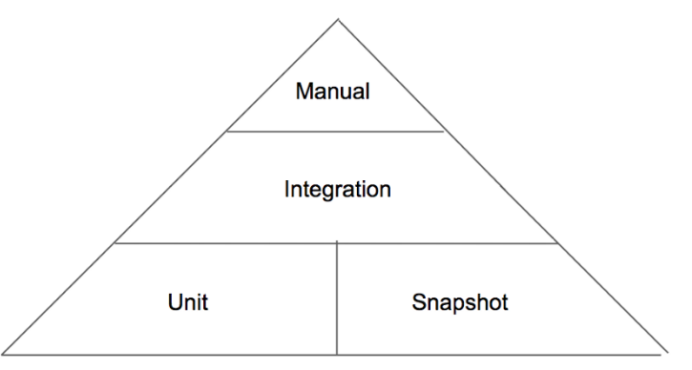
Descrierea problemei
Unit testele - primul nivel pentru testarea aplicațiilor
Aparțin abordării de testare
“White Boxing”

Slide 4
Descrierea problemei
Avantaje:
detectarea/fixarea imediată a defectelor din aplicație, cu un cost minim
documentație pentru aplicație
Limitări
timp consumat pentru scrierea testelor
cerințe mari pentru rata de acoperire a codului prin teste

Slide 5
Contribuții proprii
testarea comportamentului componentei încărcate folosind valori implicite/setate de programator
testarea evenimentelor de tip onClick și onChange
testarea formularelor
raport final al cazurilor în care nu au fost putut fi create unit testele

Slide 6
Tehnologii
Jest
Enzyme
Snapshot-uri

Slide 7
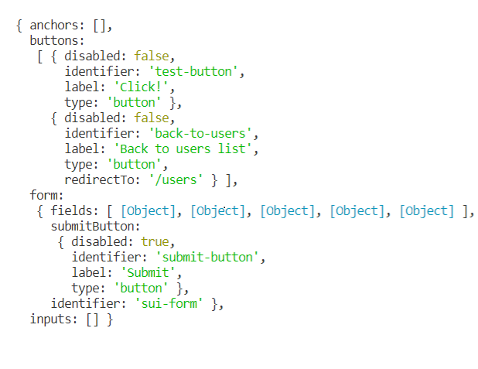
Generarea unit testelor folosind react-unit-test-generator
Crearea arborelui de identificatori

Slide 8
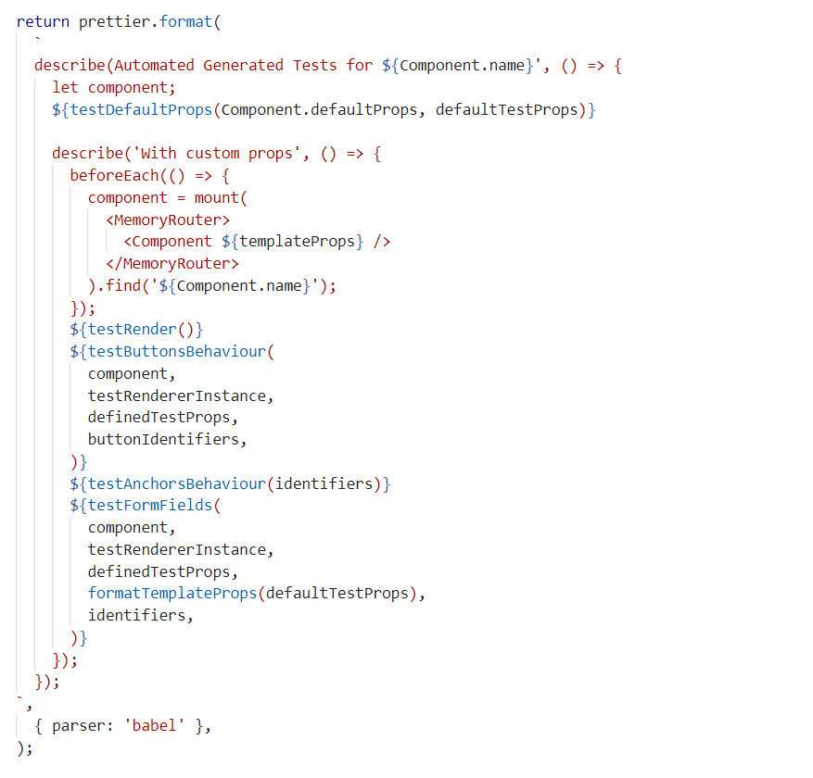
Crearea template-urilor pentru teste

Slide 9
Generarea unit testelor folosind react-unit-test-generator
Teste generate
Verificarea faptului că este încărcată componenta pe baza prop-urilor
2 scenarii, în funcție de valorile setate pentru props:
valori implicite
valori setate de programator

Slide 10
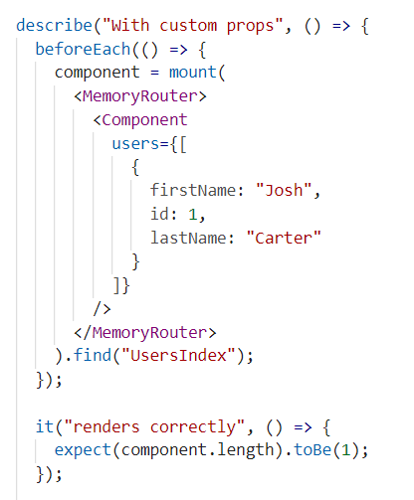
Generarea unit testelor folosind react-unit-test-generator
Verificarea faptului că este încărcată componenta
pe baza prop-urilor

Slide 11
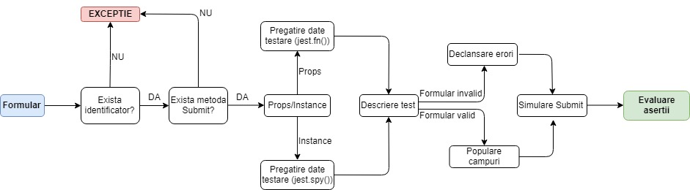
Generarea unit testelor folosind react-unit-test-generator
Verificarea răspunsului componentei la acțiunile utilizatorului

Slide 12
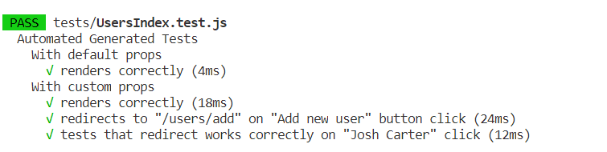
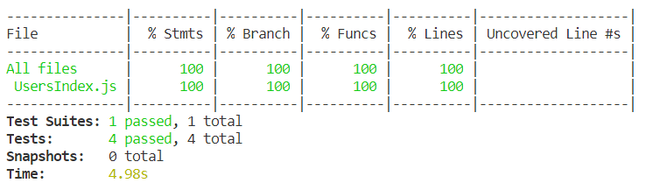
Generarea unit testelor folosind react-unit-test-generator
Rata de acoperire a codului prin testele generate

Slide 13
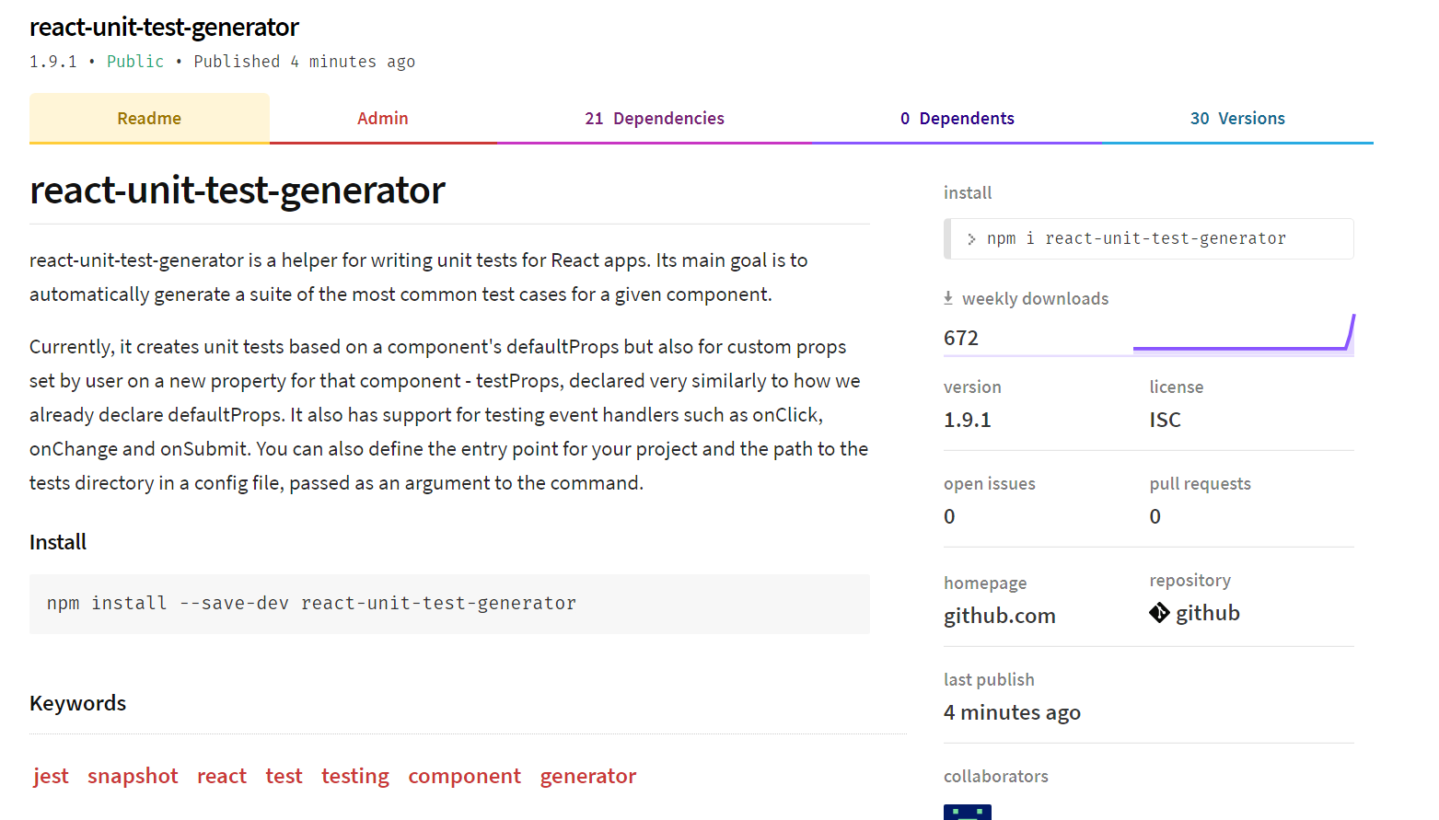
Generarea unit testelor folosind react-unit-test-generator
react-unit-test-generator ca pachet pe registrul npm

Slide 14
Rezultate
DEMO

Slide 15
Concluzii
react-unit-test-generator:
acoperă minim 50% din logica componentei testate
este orientat spre testarea evenimentelor declanșate la interacțiunea cu utilizatorul
este ușor de configurat

